Slide 1
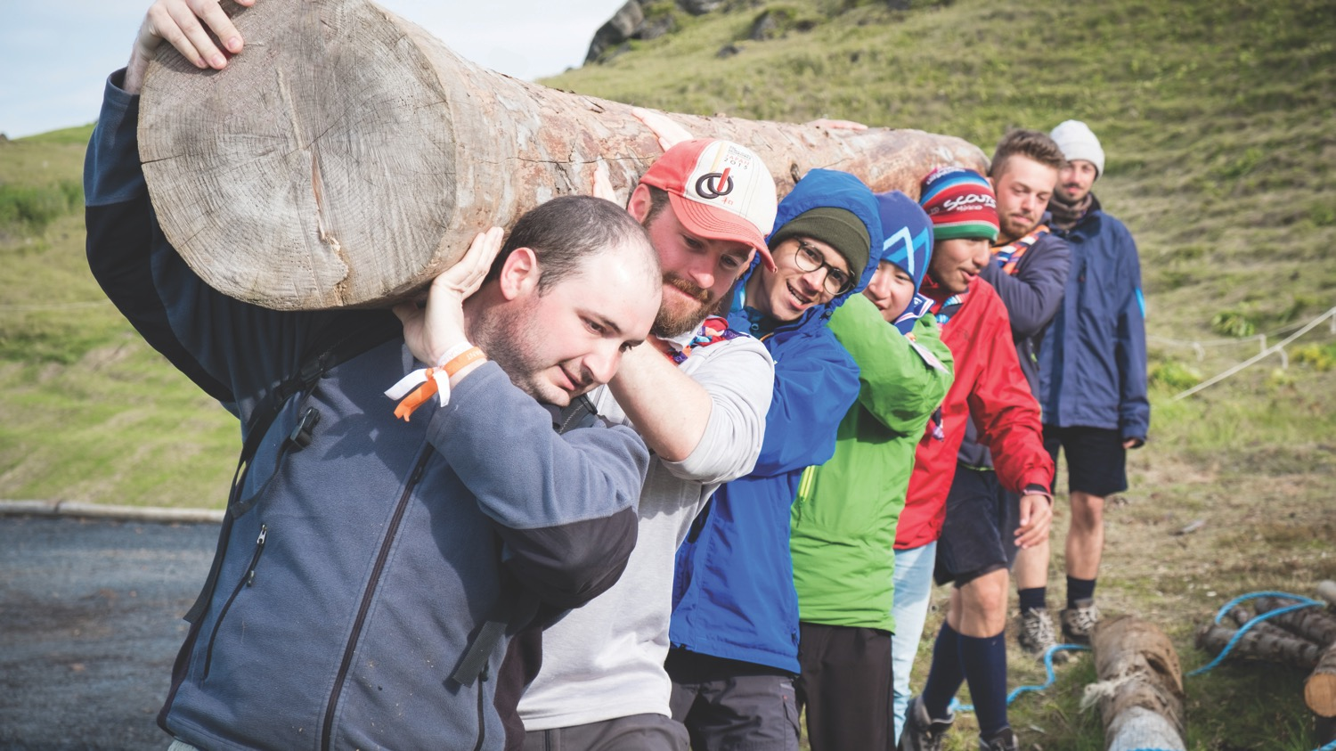

Politique Mondiale
des Adultes dans le Scoutisme
ADULTES DANS LE SCOUTISME

Slide 2
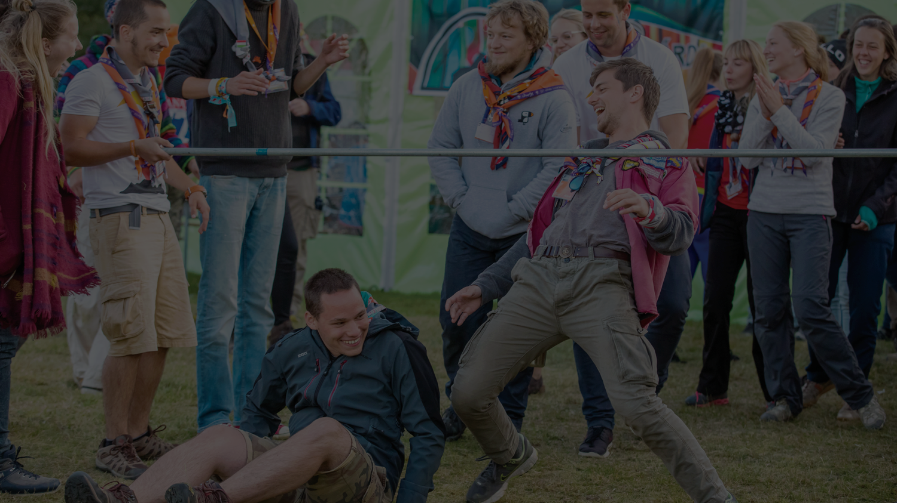
Des millions d’adultes
Le Scoutisme n'aurait pas pu exister à travers le monde sans les millions d'adultes, la plupart bénévoles, qui soutiennent actuellement le Mouvement en remplissant un large éventail de rôles ou de fonctions.

Slide 3

Approche systématique
La notion Adultes dans le Scoutisme est une
approche systématique de soutien aux adultes
pour améliorer l'efficacité, l'engagement et la motivation des adultes responsables
afin que de meilleurs programmes soient proposés par et pour les jeunes.

Slide 4
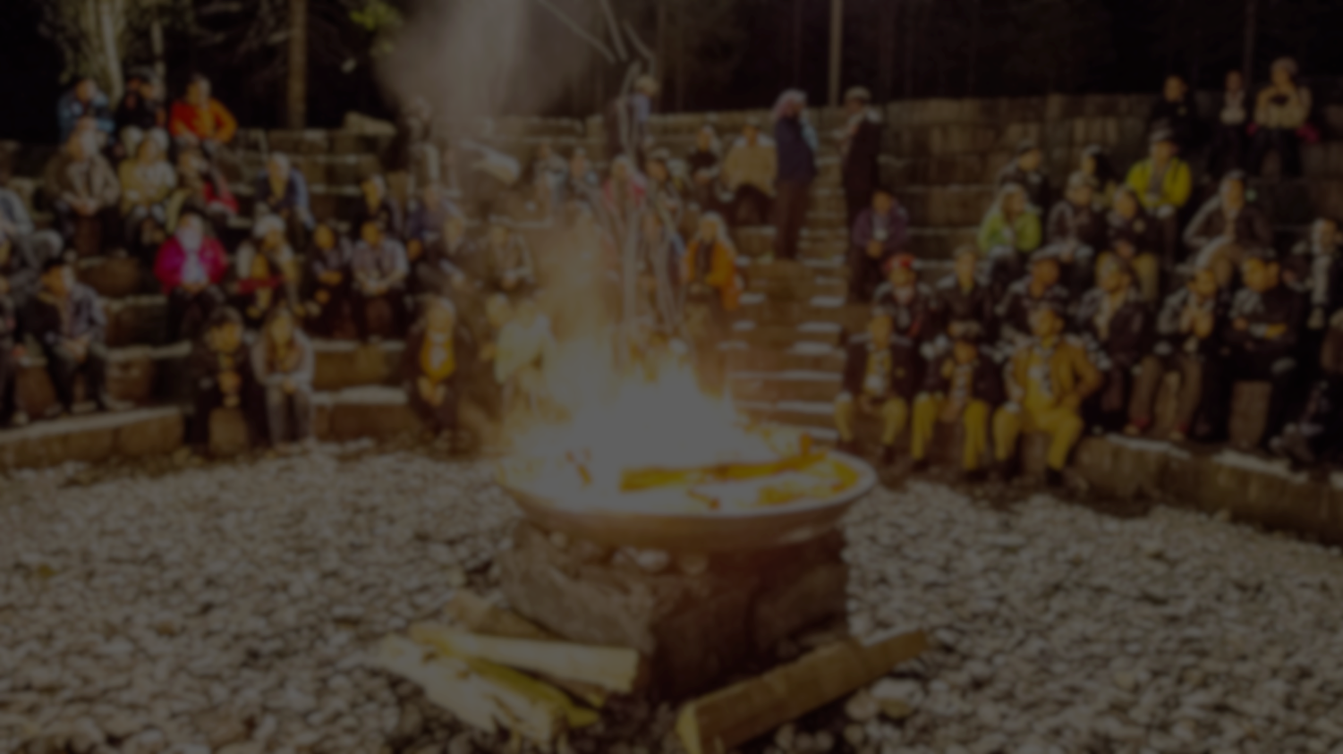
Lien étroit avec…
ADULTES DANS LE SCOUTISME
La notion des Adultes dans le Scoutisme est l'une des trois priorités stratégiques qui constituent une OSN efficace :
PROGRAMME DES JEUNES
DÉVELOPPEMENT ORGANISATIONNEL

Slide 5

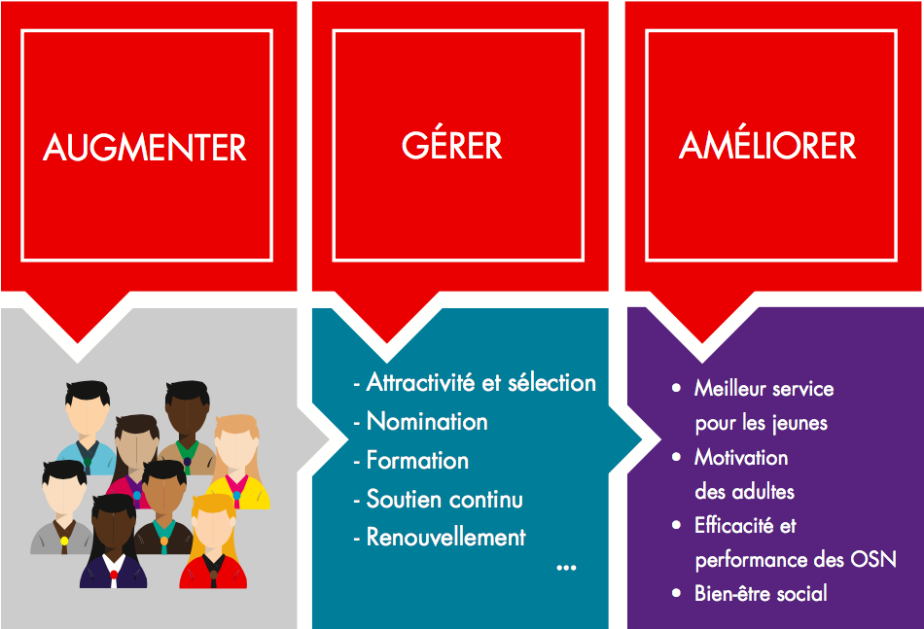
Résultats stratégiques :

Slide 6

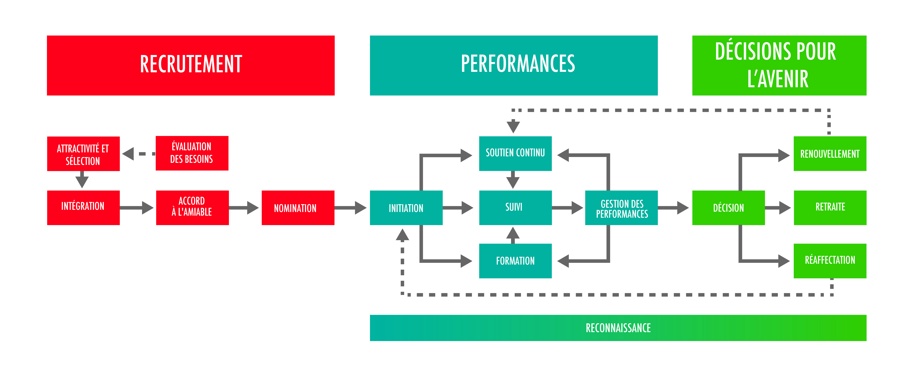
Le cycle de vie des adultes dans le Scoutisme

Slide 7

Recrutement
Le recrutement est un processus de sélection de bénévoles ou d’employés du personnel dans le but de réaliser différents travaux, tâches, fonctions ou rôles requis par l'organisation.
Les étapes du recrutement sont :
Évaluation des besoins
Attractivité et sélection
Intégration
Accord à l’amiable
Nomination

Slide 8

Performances
Les performances sont l'action ou le processus d'exécution d'une tâche ou d'une fonction. Pour de bonnes performances, les éléments suivants sont essentiels :
Initiation
Système de formation
Suivi
Soutien continu
Gestion des performances
La gestion de la performance est un processus continu, complet et naturel qui clarifie les attentes mutuelles et le soutien requis.

Slide 9

Décisions pour l’avenir
La Politique des Adultes dans le Scoutisme préconise fortement la mobilité et la flexibilité à travers les rôles et les fonctions. Cela offre plus d’opportunités de participation à tous les niveaux.
Les décisions possibles pour l'avenir sont :
Renouvellement
Réaffectation
Retraite
Les décisions pour l'avenir permettent une bonne gestion des RH et aident les membres à rester motivés pour de nouveaux engagements.

Slide 10
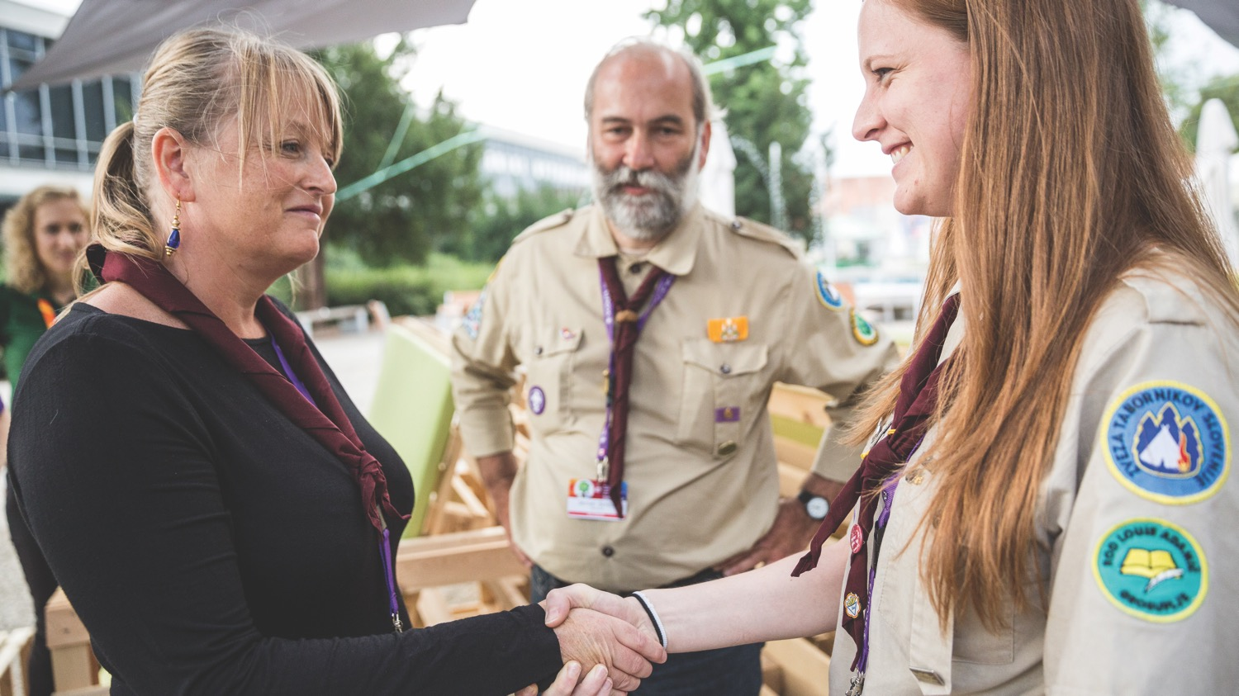
Reconnaissance
Tous les membres ayant respecté leur engagement convenu à l'égard de leur rôle ou de leur fonction doivent recevoir une reconnaissance.
La reconnaissance doit être un processus permanent fondé sur les performances démontrées et la progression personnelle. Elle peut être informelle et formelle, non matérielle et ne doit pas se baser seulement sur les récompenses.
La reconnaissance est essentielle pour accroître l'engagement des membres, menant à une plus grande fidélisation à long terme.

Slide 11
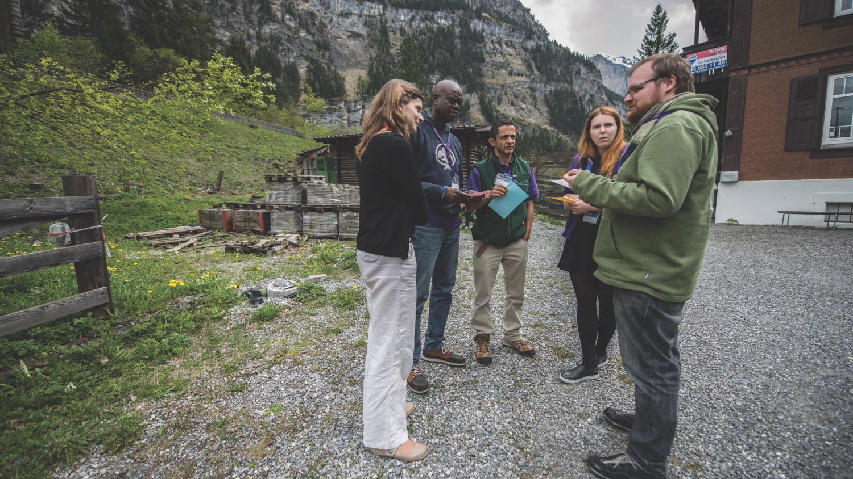
Stratégie de fidélisation
Pour une plus grande fidélisation, les adultes dans les Scoutisme ont besoin de :
faire confiance à l'organisation et sentir qu’ils sont dignes de confiance, respectés et soutenus,
éprouver un sentiment d'engagement envers l'OSN,
avoir régulièrement accès à des opportunités d'apprentissage,
développer continuellement des compétences de responsable,
recevoir un sentiment d'accomplissement de leur rôle ou de leur fonction au sein du Scoutisme et être reconnus pour cela.
Les OSN doivent avoir des stratégies de fidélisation clairement définies.

Slide 12

Plan Triennal 2017 - 2020
Adultes dans le Scoutisme
Renforcer la mise en œuvre de
tous les aspects du cycle de vie
des adultes dans le Scoutisme
(y compris le recrutement, la formation et la fidélisation), conformément à la Politique Mondiale des Adultes dans le Scoutisme.
ICP : au total, 80 OSN amélioreront leurs processus internes de recrutement, de formation et de fidélisation des adultes responsables, conformément à la Politique Mondiale des Adultes dans le Scoutisme.

Slide 13

En quoi le cycle de vie des adultes dans le Scoutisme est-il pertinent pour vous ?

Slide 14
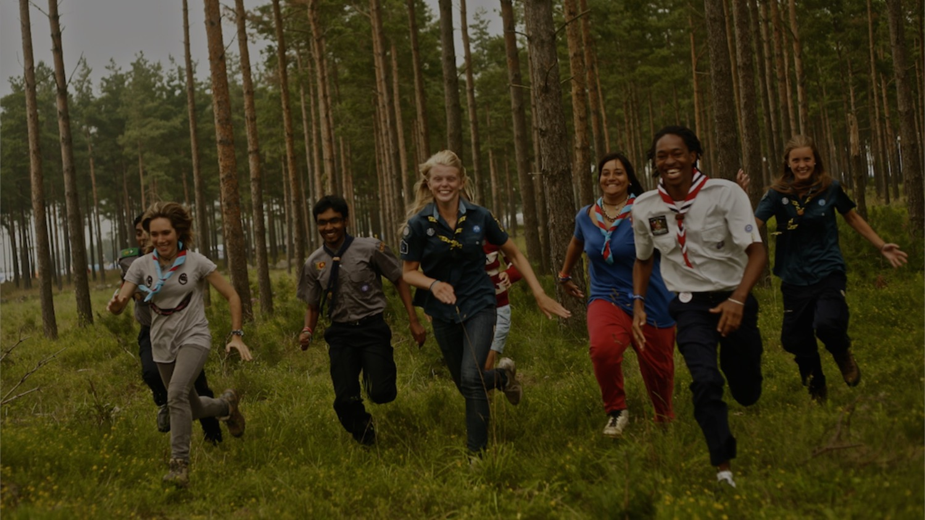
Merci

